Slide 1
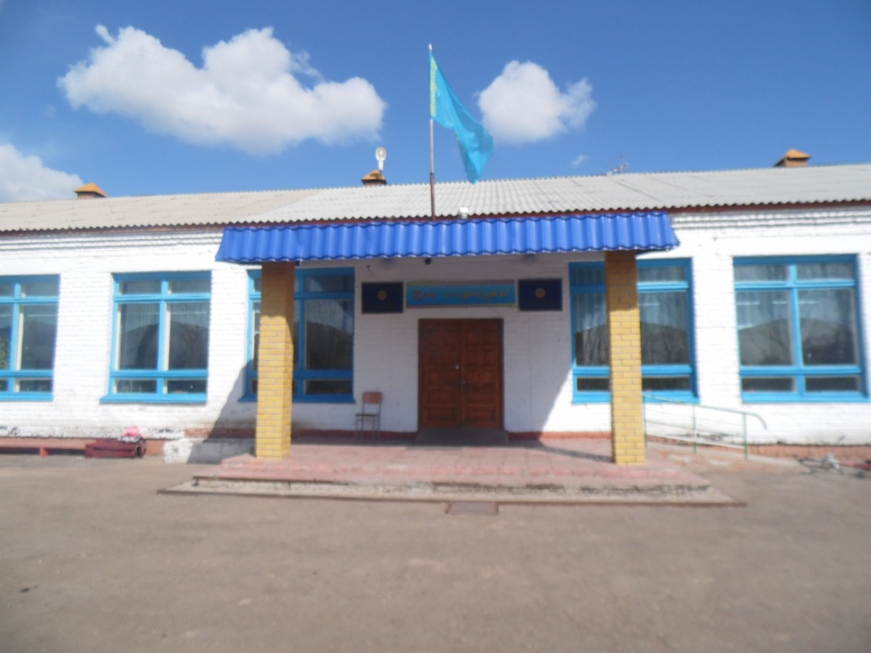
Организация учебного процесса в школе
Традиционная форма обучения / Очный формат обучения/

Slide 2
Соблюдение строгих мер санитарной безопасности
Психолог школы и классный руководитель:
Встречает, заводит детей по одному, расстояние по 1 метру между детьми;
Медработник школы у учащихся и учителя предметника:
Измеряет температуру;
Обработка рук ;
Обработка обуви;
Надевают маску и перчатки.
Учащиеся начальных классов проходят в блок №1 – Начальные классы.
Учащиеся старших классов проходят в блок №2 – Старшие классы.
Каждый класс находится в определенном кабинете.
Расстояние между детьми в классе – 1метр.
Учитель предметник проходит в класс.

Slide 3
Сменность занятий
І смена: 4 класс, 7 класс - Начало урока: 8.00
8 класс, 9 класс Начало урока: 8.10,
10класс, 11 класс. Начало урока: 8.15
1 класс- Начало урока: 8.30
Кабинеты: 1 класс - начальные классы №1
4класс – начальные классы №2
7 класс – казахский язык
8 класс –история
9 класс –биология
10класс – физика
11 класс - химия

Slide 4
Сменность занятий
ІІ смена: 2 класс, 3 класс Начало урока: 14.00
5 класс, 6 класс - Начало урока: 14.10.
Предшкола - Начало урока: 14.30
Кабинеты: Предшкола - начальные классы №2
2класс – начальные классы №1
3 класс – казахский язык
6 класс –история
5 класс - химия

Slide 5
Перемена
1 урок: 5мин
2 урок: 5мин
3 урок: 10мин
4урок: 5мин
5урок: 5мин
6урок: 5 мин
7 урок: 5 мин
8 урок: 5 мин

Slide 6
Расписание уроков
1 смена
1 урок: 8.00- 8.40
2 урок:8.45- 9.25
3 урок:9.30 – 10.10
4урок:10.20 – 11.00
5урок:11.05 – 11.45
6урок:11.50 -12.30
7 урок: 12.35- 13.15
8 урок: 13.20- 14.00
2 смена
1 урок: 14.00- 14.40
2 урок:14.45- 15.25
3 урок:15.30 – 16.10
4урок:16.20 – 17.00
5урок:17.05 – 17.45
6урок:17.50 -18.30
7 урок: 18.35- 19.15

